Slide 1
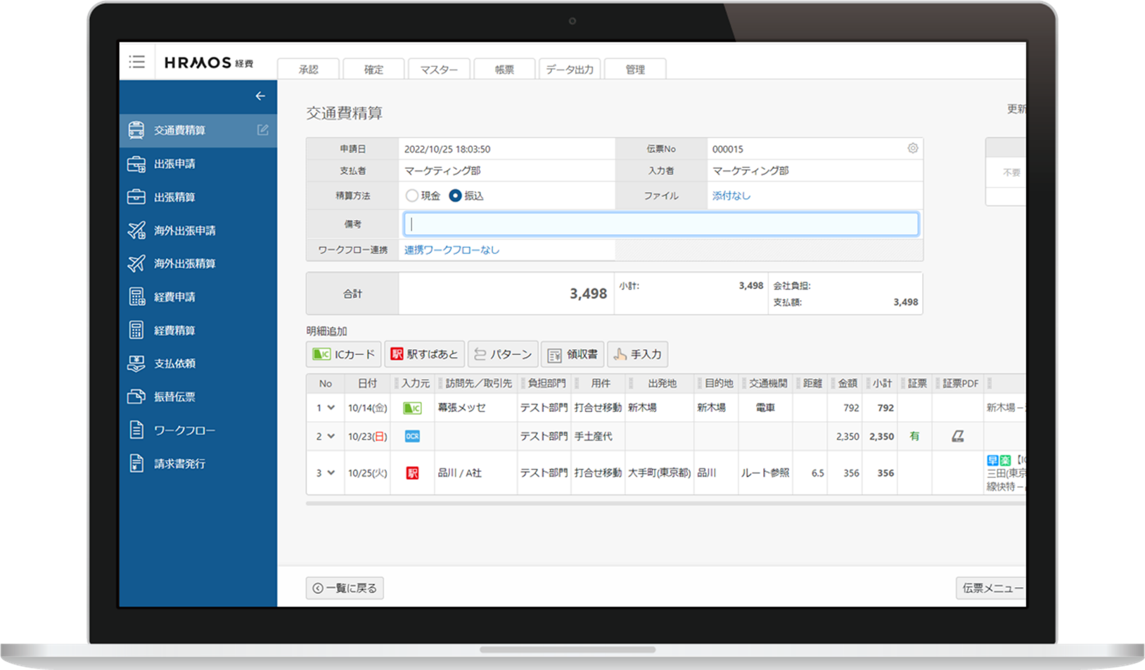

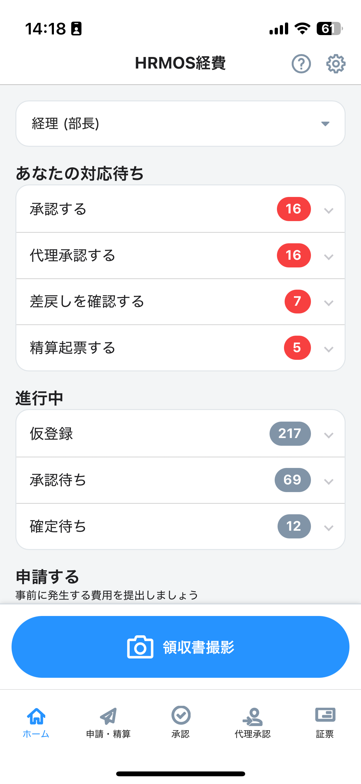
基本操作マニュアル
（申請編）

Slide 2
INDEX
HRMOS経費 基本操作マニュアル（申請者編）
はじめに
HRMOS経費とは
経費申請・経費精算のルール
操作方法
・証票の登録について
・伝票起票方法
よくある質問
05
FAQ

Slide 3







はじめに
HRMOS経費とは
HRMOS経費とは
HRMOS経費とは、社内で発生する様々な経費（交通費、出張費、会議費、交際費など）の
申請～承認～支払処理の電子化、一元管理を実現するシステムです。
HRMOS
HRMOS経費で行うこと
HRMOS経費を使用して、下記の申請・精算を行います
①交通費精算：日常交通費
②出張申請・精算
③経費申請・精算
④支払依頼
操作に関して迷った場合は
巻末のFAQページをご確認ください。
それでも解決しない場合は、経理担当者にお問い合わせください。

Slide 4
経費申請・精算のルール
自社ルール
自社のルールがありましたら、記載ください
○○までに申請を完了させてくださいなど

Slide 5
証票の登録について

Slide 6






【参考】書類の種類
スキャナ保存 と電子取引証票
電子帳簿保存法とは、国税関係帳簿書類を電子データによって保存することを認めた法律です。電子帳簿保存には
・紙で受領した領収書や請求書を電子化して保存する「スキャナ保存」と、
・電子データで受領した領収書や請求書などをデータのまま保存する「電子取引」
の2つがあります
スキャナ保存の該当例
紙で受け取った領収書・請求書
詳細については国税庁のHPをご確認ください（外部サイト）
電子取引証票の該当例
①電子メールによるPDFファイル等の受領
② HPからデータをダウンロードすることでの受領
③クラウドサービス利用による取引
（電子請求書等）
④クレジットカード交通系ICカードの支払データ等を活用したクラウドサービスの利用
⑤特定の取引に係るEDIシステムの利用
詳細については国税庁のHPをご確認ください（外部サイト）
※取引先からスキャンした領収書等のデータを受領した場合
「スキャナ保存」ではなく「①電子メールによる受領」に該当します。

Slide 7
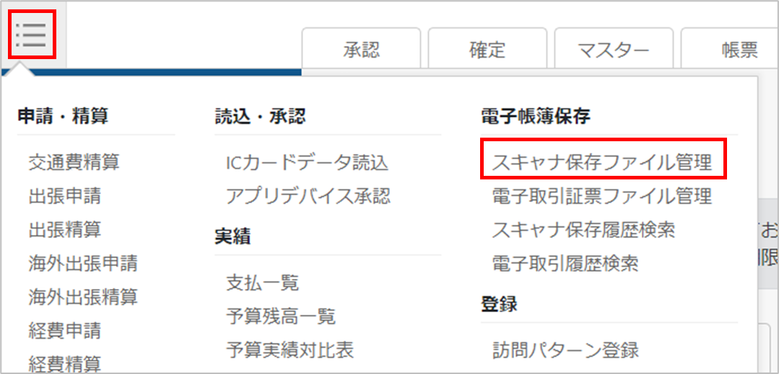
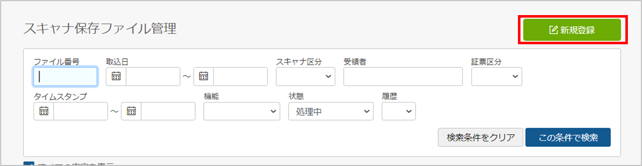
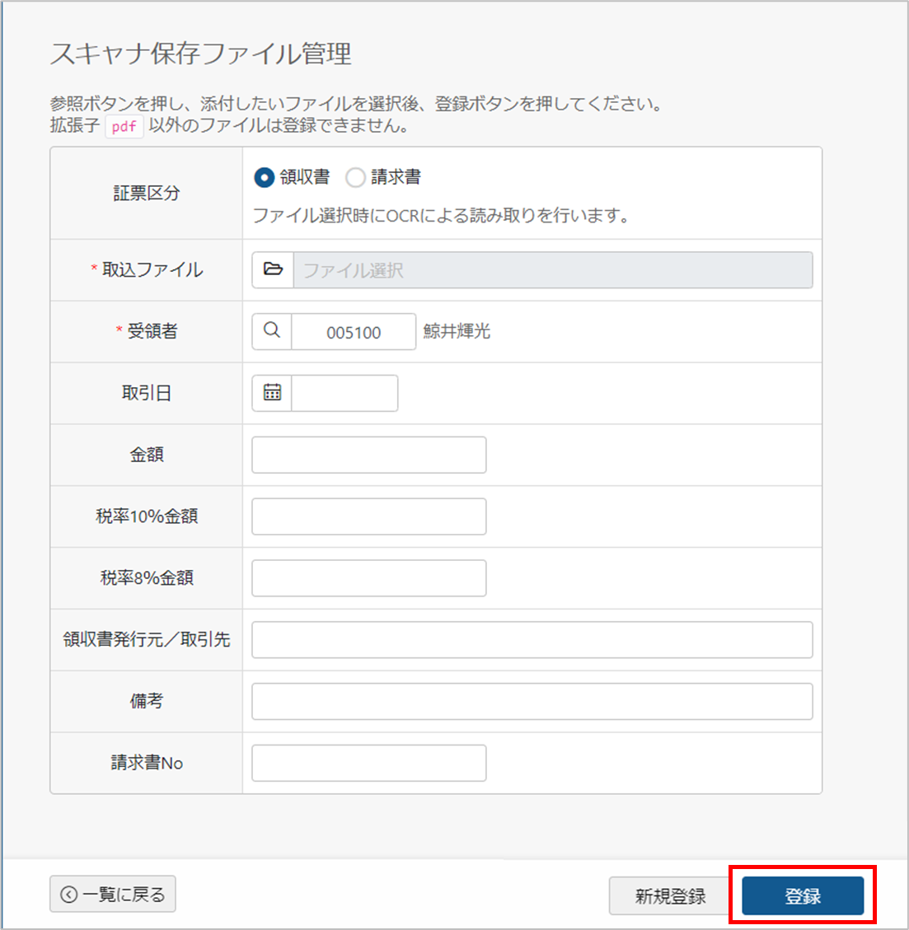
スキャナ保存データの登録方法
（スキャナ保存データ＝紙で受領したレシート・領収書など）
1. メニューアイコン＞［スキャナ保存ファイル管理］ をクリックします。
2. ［新規作成］ をクリックします。
3. 取込ファイルに、該当のファイルをアップロードし、
必要事項を記入して［登録］ボタンを押してください。
※読み込みの際には必ず一定以上の基準を満たしたPDFファイルである必要がございます。
例として、白黒モードで取り込んだデータに関しては電子帳簿保存法の要件を満たさないため登録ができません。
詳しい要件についてはこちらをご覧ください。
→国税庁HP 適用要件（外部サイト）

Slide 8
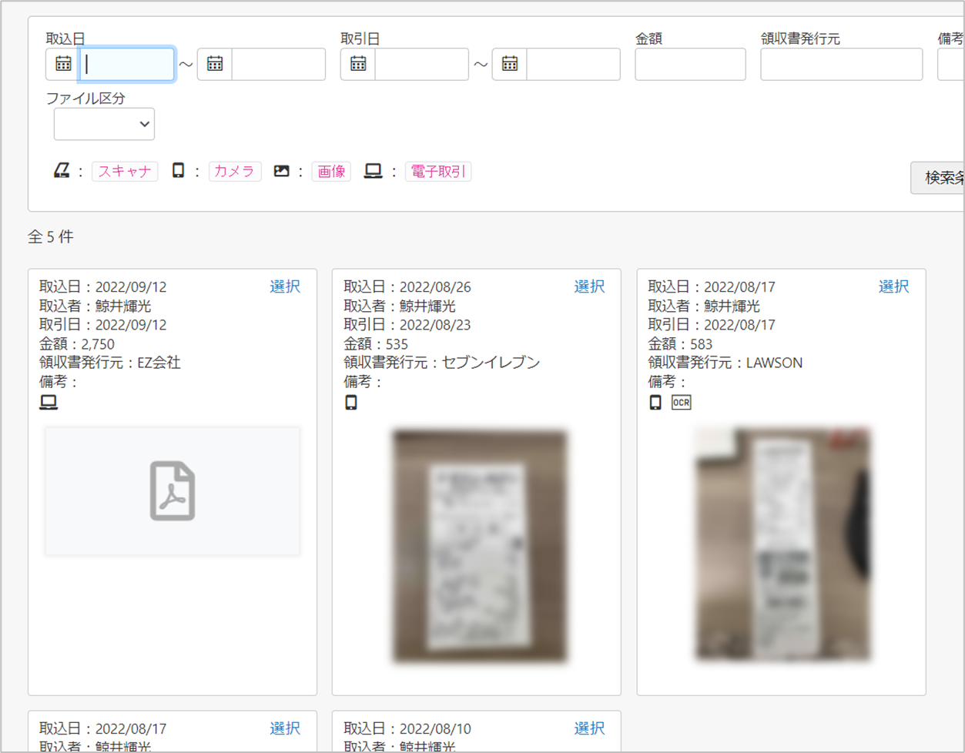
取込みを行っていただいたファイルは、伝票作成時に表示される一覧に追加され選択を行うことが可能です。

Slide 9
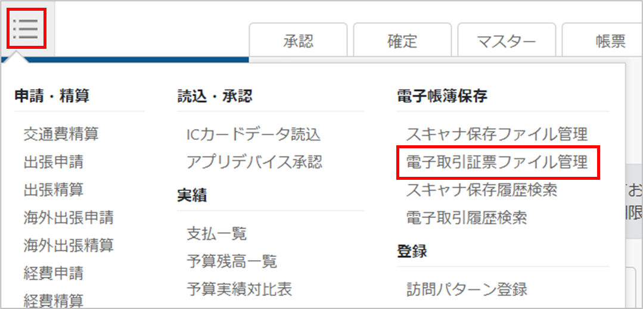
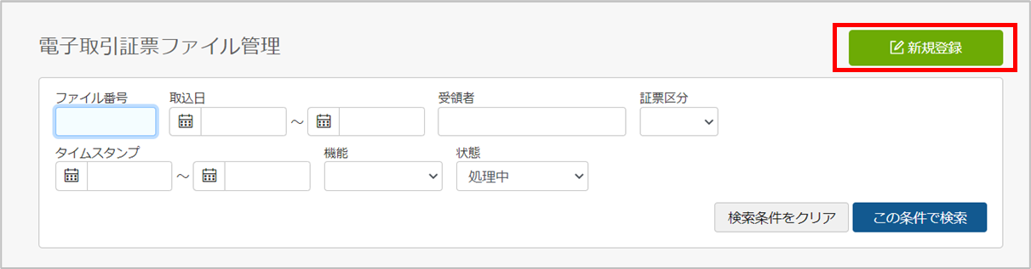
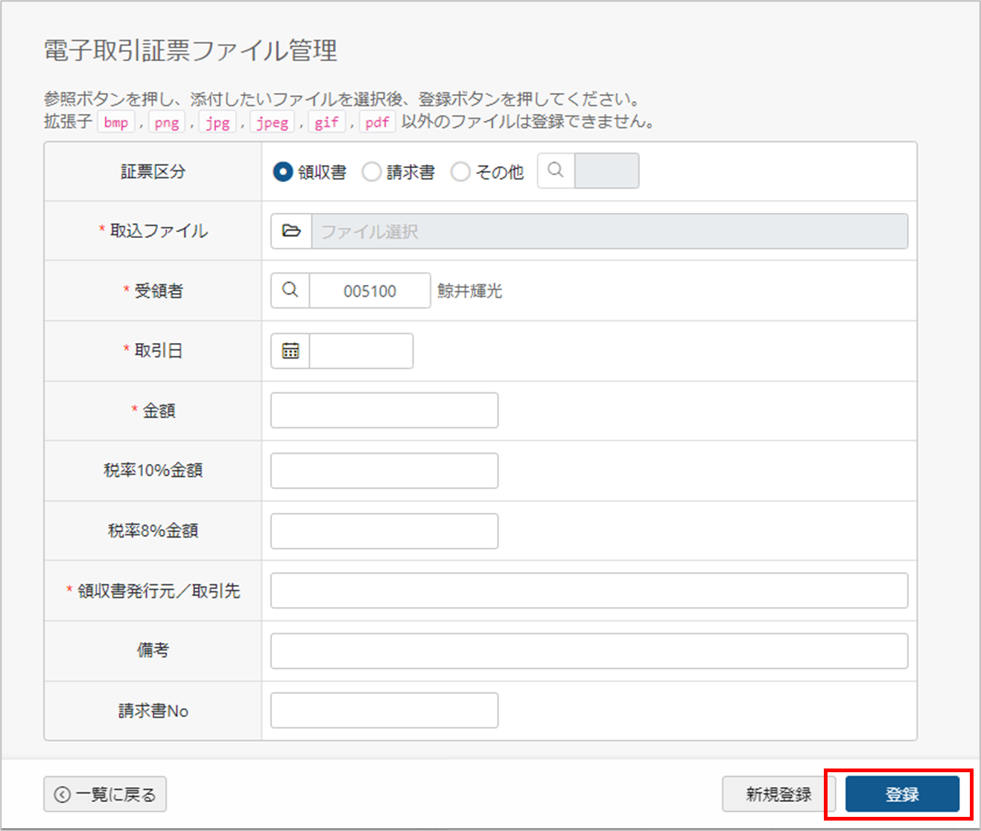
電子取引データの登録方法
（電子取引データ＝電子データで受領した領収書・請求書など）
1. メニューアイコン＞［電子取引証票ファイル管理］ をクリックします。
2. ［新規作成］ をクリックします。
3. 取込ファイルに、該当のファイルをアップロードし、
必要事項を記入して［登録］ボタンを押してください。

Slide 10
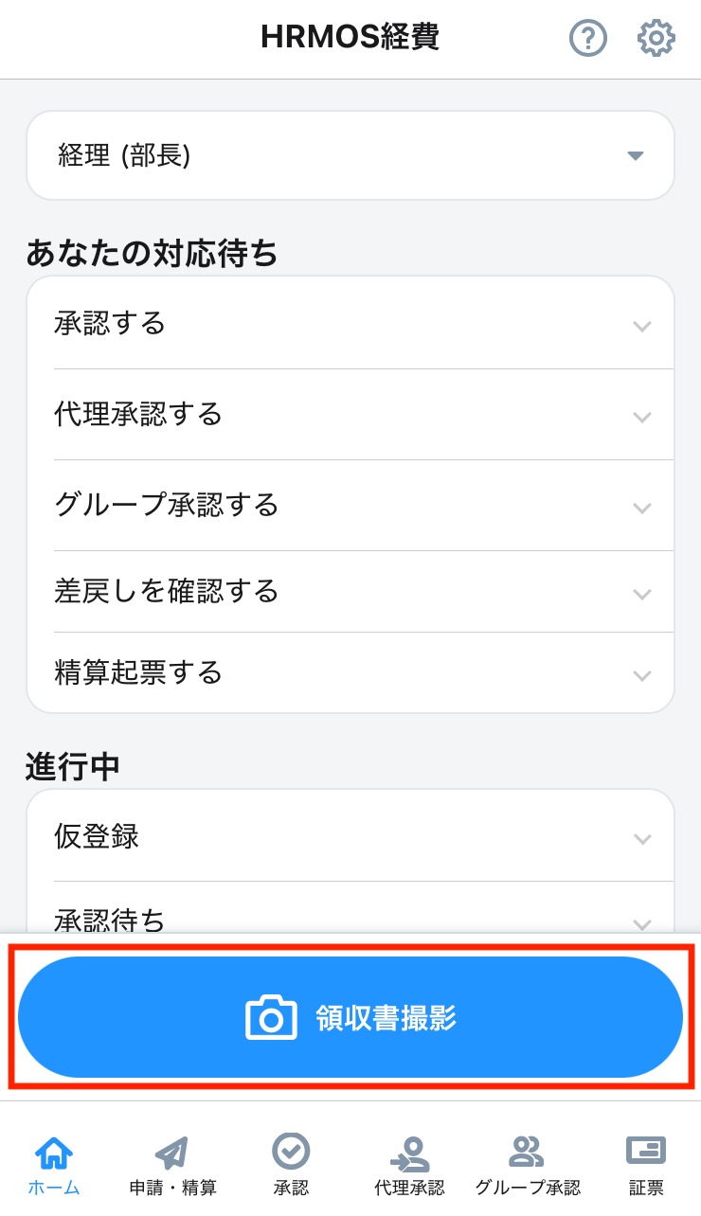
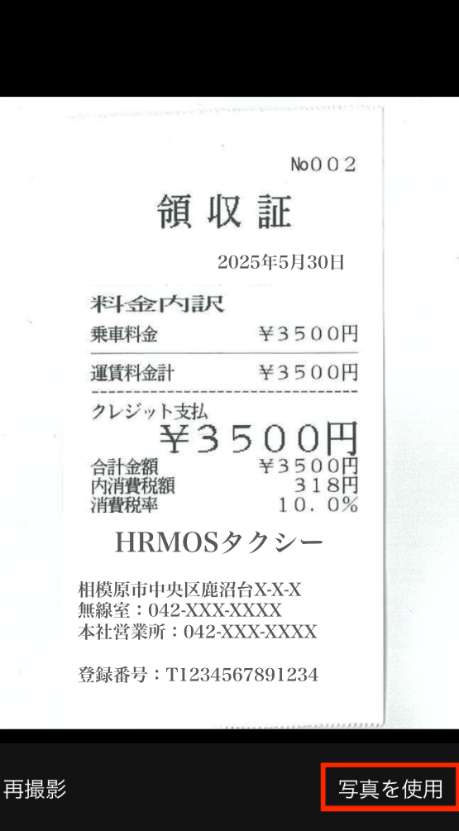
HRMOS経費アプリでの
レシート・領収書のアップロード方法
1. ホーム画面下部の［領収書撮影］をクリックします。
2. 領収書を撮影し、［写真を使用］をクリックします。

Slide 11
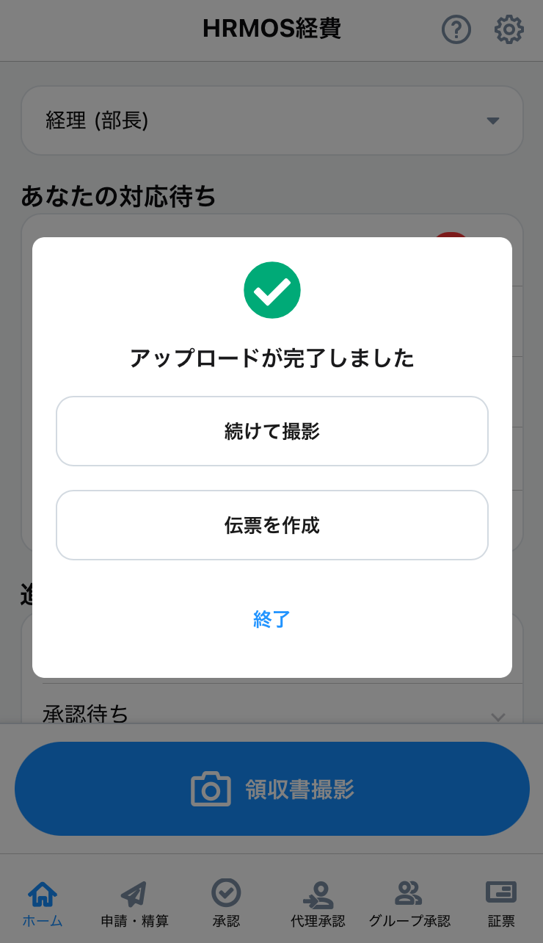
3. 証票のアップロードが完了します。
他の証票（レシート・領収書など）を
続けて撮影・取り込む場合は［続けて撮影］をクリックし、
撮影を続けてください。
先ほど撮影した証票（レシート・領収書など）をもとに
伝票の起票を始める場合は、
［伝票を作成］をクリックしてください。
エラーが発生したら・・・
ファイルの保存において、エラーメッセージが表示される場合は、
下記参照の上、解消されるかご確認ください。
メッセージ | 解消方法
ファイルサイズが制限の最大値を超えています。 | アプリのカメラ設定から、圧縮率を上げてお試しください。
指定したファイルは電子帳簿の解像度の要件を満たしていません。 | Androidのスマートフォンをご利用の場合は、カメラの解像度を上げてお試しください。
指定したファイルは電子帳簿の色空間 RGB の要件を満たしていません。 | 下記をお試しください。 ・スマートフォンのカメラの解像度を上げる（Androidの場合） ・撮影時のカメラ方向を変更する（縦→横） ・スマートフォンのカメラの画像サイズを変更する（16:9→4:3、1:1など）

Slide 12
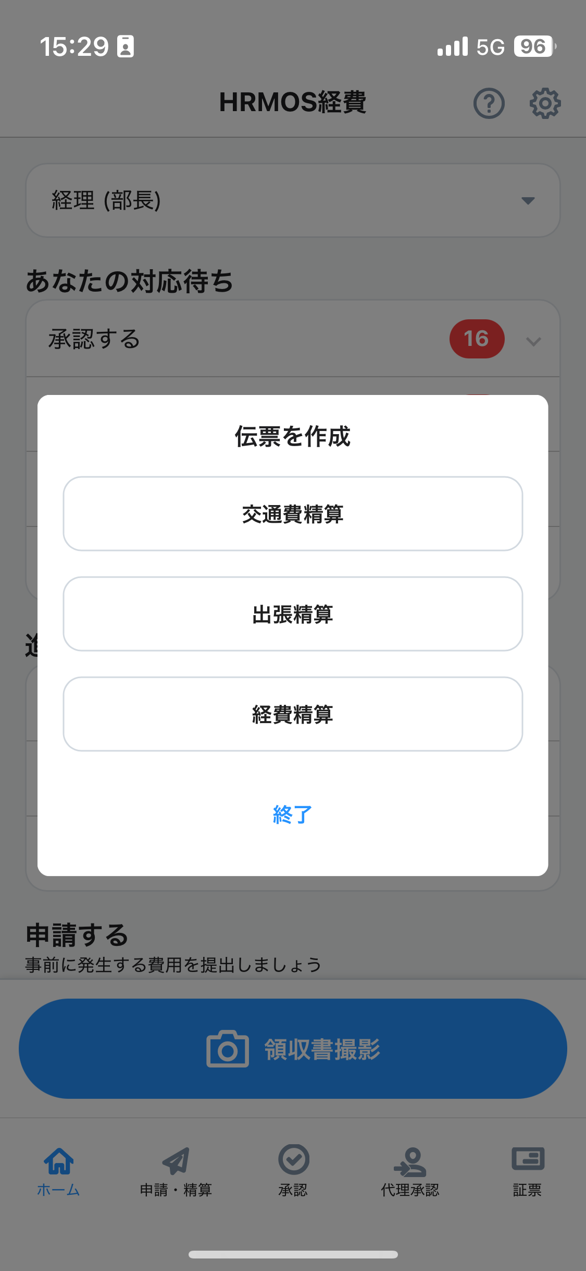
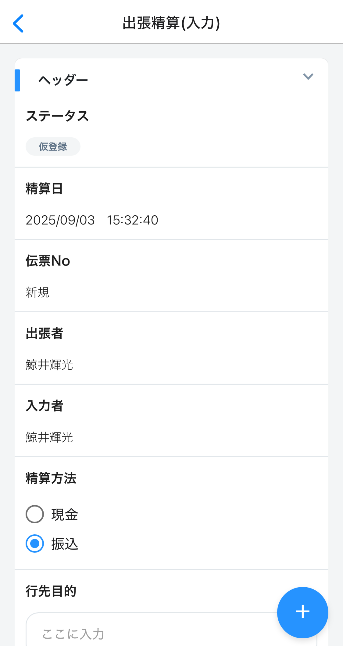
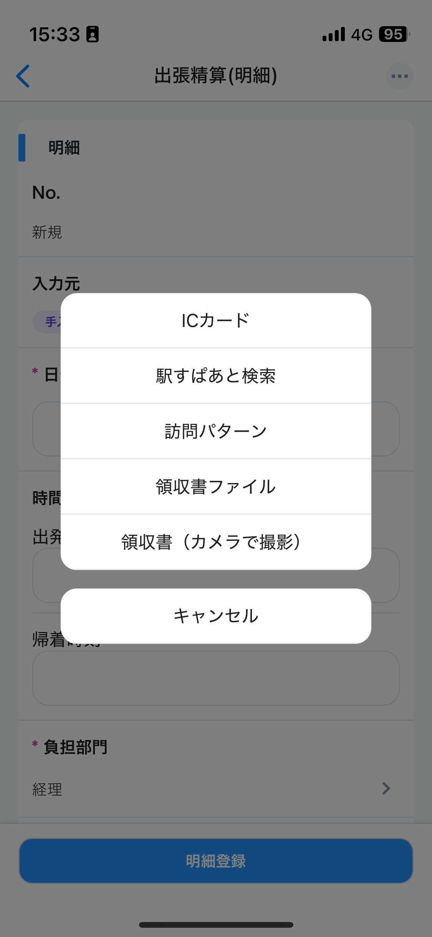
4. 3.の手順で［伝票を作成］を選択したら、
伝票を作成したい精算メニューを選んでクリックします。
5. 次に表示される画面の右下にある［＋］ボタンをクリックし、
その後、［領収書ファイル］を選択します。

Slide 13
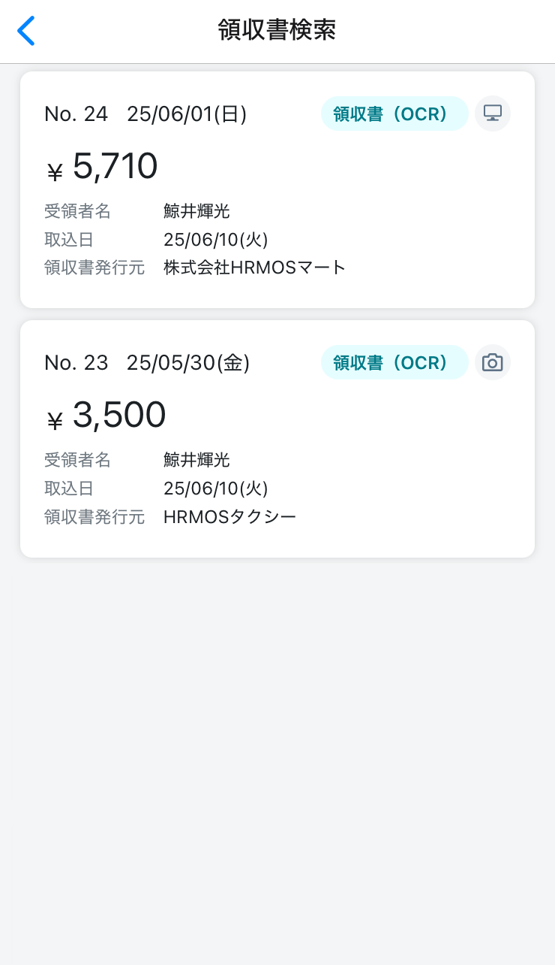
6. 対象の領収書を選択し、明細を登録します。
アプリでの明細の登録方法について
詳細は、以下のサポート記事を参照してください。
【交通費精算】 https://support.ekeihi.net/hc/ja/articles/52435197934873
【出張申請】 https://support.ekeihi.net/hc/ja/articles/52435279435545
【出張精算】 https://support.ekeihi.net/hc/ja/articles/52435275885337
【経費申請】 https://support.ekeihi.net/hc/ja/articles/52435340060441
【経費精算】 https://support.ekeihi.net/hc/ja/articles/52435347156505

Slide 14
伝票起票方法

Slide 15
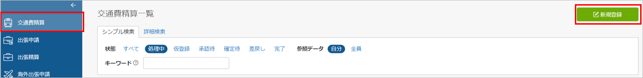
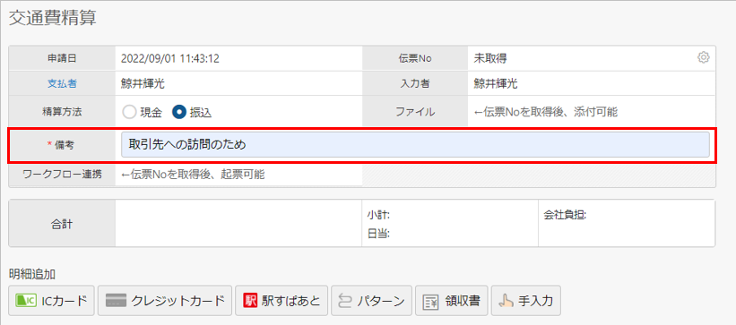
伝票を起票して申請する
伝票の申請方法
伝票起票から承認依頼を行うまでの手順
「交通費精算」の伝票起票を例にご説明します。
1. メニューバーの［交通費精算］＞［新規登録］をクリックします。
※メニューバーの［交通費精算］の右側にカーソルを合わせることでも
新規登録を開始することができます。
2. 伝票入力欄が表示されますので、必要項目を入力します。
ヘッダー部分での入力ルールがございましたら
こちらに記載ください

Slide 16







3. 明細追加には以下の方法があります。
いずれかのボタンをクリックすると、明細が作成されます。
ここでは［手入力］をクリックします。
≪明細追加方法≫
ICカードを使用して移動した経路等の情報をシステムに取り込むことで、
明細に移動経路の情報を入力する方法。詳細はこちらのページをご確認ください。
クレジットカードを使用して購入した取引情報を利用して明細を作成する方法
[駅すぱあと]の経路検索機能を利用して明細を作成する方法
頻繁に利用する経路をあらかじめ[訪問パターン]として登録しておき、伝票入力時に当該パターンを呼び出して明細を作成する方法
スキャニングした領収書画像から金額・日付・発行元を読み取り、明細を作成する方法 詳細はこちらのページをご確認ください。
明細入力画面が表示され、1項目ずつ手入力して明細を作成する方法

Slide 17
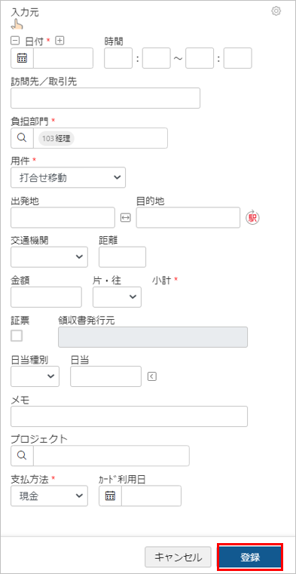
4. 必要な項目を入力し、［登録］をクリックすると明細が1つ追加されます。
※表示されている項目はイメージです。
明細部分での入力ルールがございましたら
こちらに記載ください

Slide 18
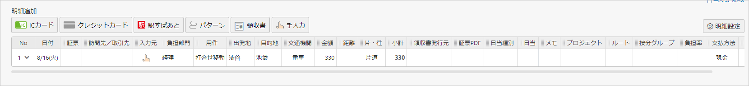
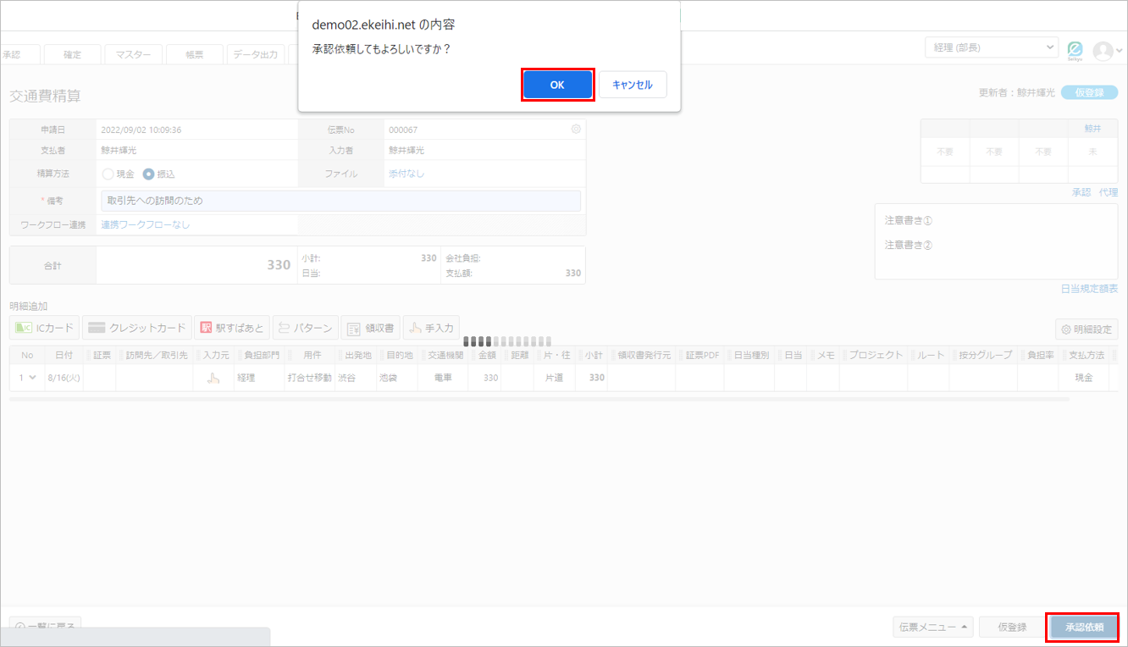
5. 明細を追加すると、伝票入力欄の下に行が追加されます。他にも明細を追加する場合、手順3から繰り返します。
6. 明細の追加を終えたら、承認者に承認依頼を行います。
画面右下［承認依頼］＞［OK］をクリックすると依頼の送信が完了します。
※伝票作成を途中でやめたい場合、［仮登録］をクリックすると一時保存ができます。
※依頼後に申請者は伝票の修正が出来ません。
修正を行いたい場合は承認者が承認操作を行う前に［依頼取下］をクリックすると、依頼を取り下げることができます。

Slide 19
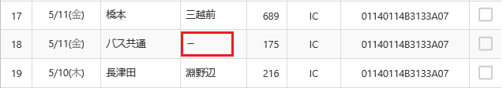
ICカードの履歴を活用した
伝票起票方法
ICカードは電車やバスの乗車履歴、購買履歴など最大20件の履歴を保持し、20件を超えた場合は古い履歴から順に上書きされます。
上書きされたデータは読み取ることはできませんのでご注意ください。
HRMOS経費上では、ICカードから読込んだ乗車履歴＋物販履歴の合計を最大300件まで蓄積できます。
頻繁にICカードを利用する場合、ICカードの履歴が20件になる（上書きされる）前にICカードを読込んでください。
≪ICカード読込画面の表示について≫
◆バスを利用した場合
[出発地]に[バス共通]と表示され、[目的地]に-(ハイフン)と表示されます。
◆物品を購入した場合
出発地と目的地が ‐（ハイフン）と表示されます。

Slide 20
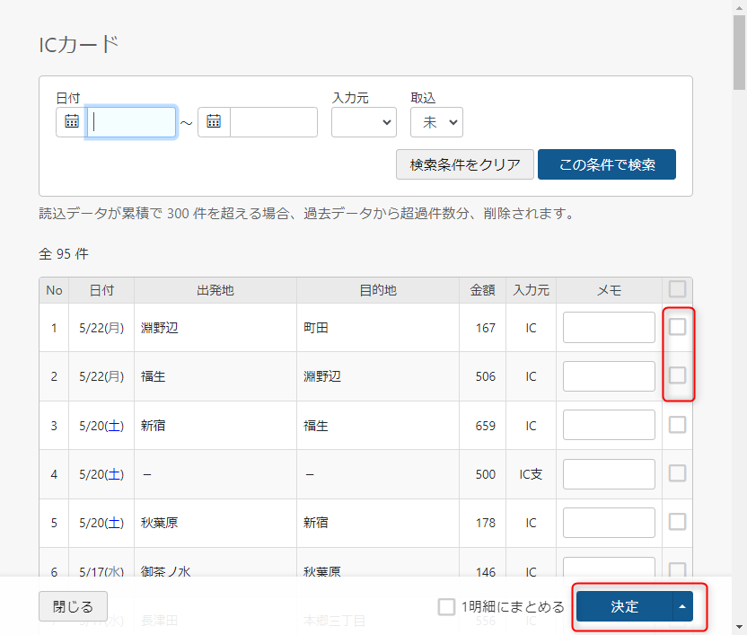
ICカードの履歴を活用した
伝票起票方法（続き）
1. ICカードをクリックし、別ウィンドウで開いた画面から
明細に追加したい経路にチェックを入れ、決定を押します。
※[1明細にまとめる]チェックはクリックすると同日日付単位で複数経路を１行の明細に集約します。２日分以上の同日日付をまとめて登録することはできません。
※物販データは、同一日付であっても集約ができません。
2. 必要な項目を入力し、［登録］をクリックしたら完了です。
※表示されている項目はイメージです。

Slide 21
FAQ
お問い合わせが多いものをピックアップしています
よくある質問
Q1:依頼したものを取り下げたいのですが、どうしたらよいですか？
承認者が承認していない場合には、承認取下が可能です。
HRMOS経費トップページから、【承認待ち】の伝票をクリックし、取下をしてください。
既に承認が完了している場合には、承認者に依頼をして差戻をしてもらうことで
取下げが可能となります。
別途承認者へ差戻の依頼をお願いします。

